Slide 1

স্বাগতম

Slide 2
শিক্ষক পরিচিতি
পাঠ পরিচিতি
আজিজুল হক রাসেল
সহকারি শিক্ষক আরবি
নুরূল হুসাইন মহিলা দাখিল মাদ্রাসা
পনারগাও,সাটিয়াজুরী,চুনারুঘাট,হবিগঞ্জ
মোবাইল ০১৭১০২৮৫৭২৮
শ্রেণীঃনবম
বিষয়ঃআকাইদ ও ফিকহ
পাঠঃদ্বিতীয়
অধ্যায়ঃ নামাজ
সময়ঃ ৪৫ মিনিট
তারিখঃ২৩/০৬/২০২৬

Slide 3
আজকে আমরা যা শিখতে পারব ,
নামাজের সময়সীমা বলতে পারবে
কাযা নামাজের বিধান লিখতে পারবে
অজু ও নামাজের ফরজ কয়টি বলতে পারবে

Slide 4
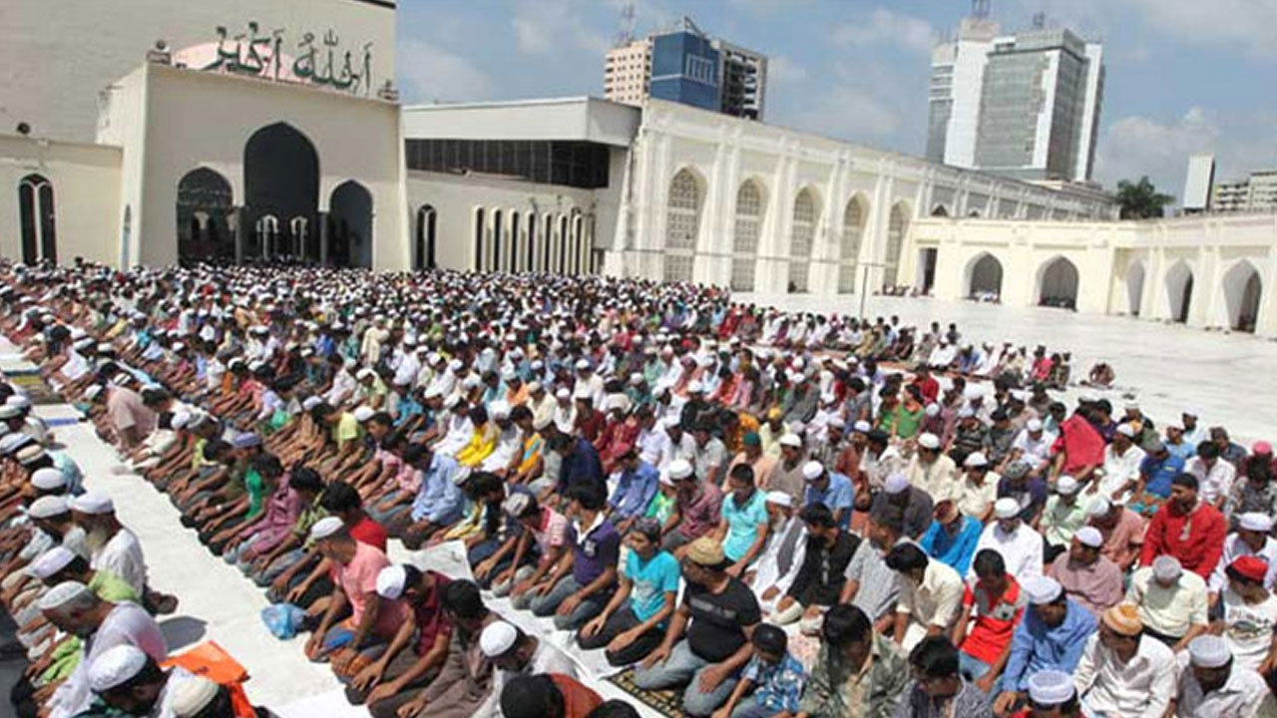
পূর্ব জ্ঞান যাচাই
এই ছবিতে আমরা কি দেখতে পাচ্ছি ?
নামাজ পড়ছে

Slide 5
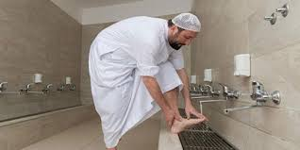
এই ছবিতে আমরা কি দেখতে পাচ্ছি?
অজু করছে

Slide 6
নামাজের ফরজ ৬ টি
১। তাকবিরে তাহরিমা বলা
২।দাড়িয়ে নামাজ পড়া
৩।কিরাত পড়া
৪।রুকু করা
৫।সেজদা করা
৬।শেষ বৈঠকে তাশাহুদ পড়া।

Slide 7
দলগত কাজ
নামাজ এর নিয়ম আলোচনা কর

Slide 8
বাড়ির কাজ
অজুর ফরজ শিখা
নামাজের সুন্নাত শিক্ষা
নামাজের ফরজ শিক্ষা

Slide 9
ধন্যবাদ

